Slide 1
E4 - A
22373442 林艺涵

Slide 2
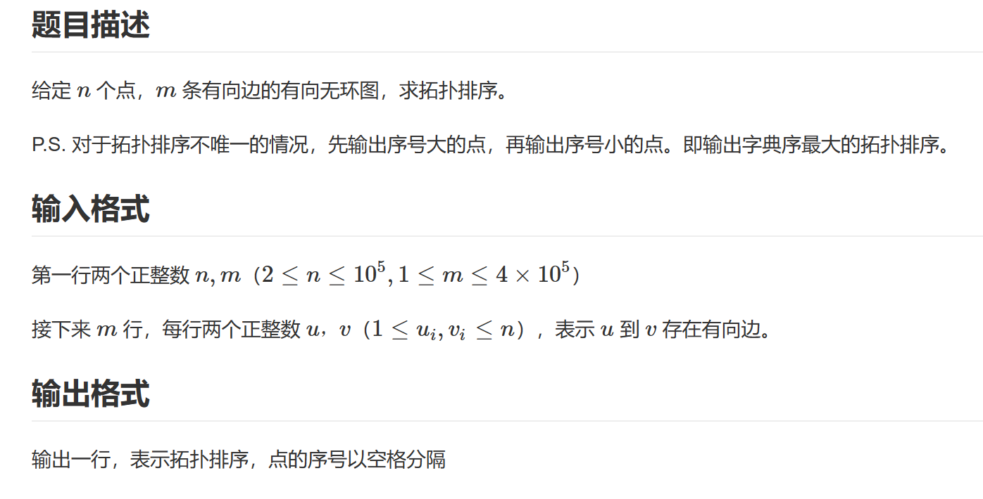

Slide 3
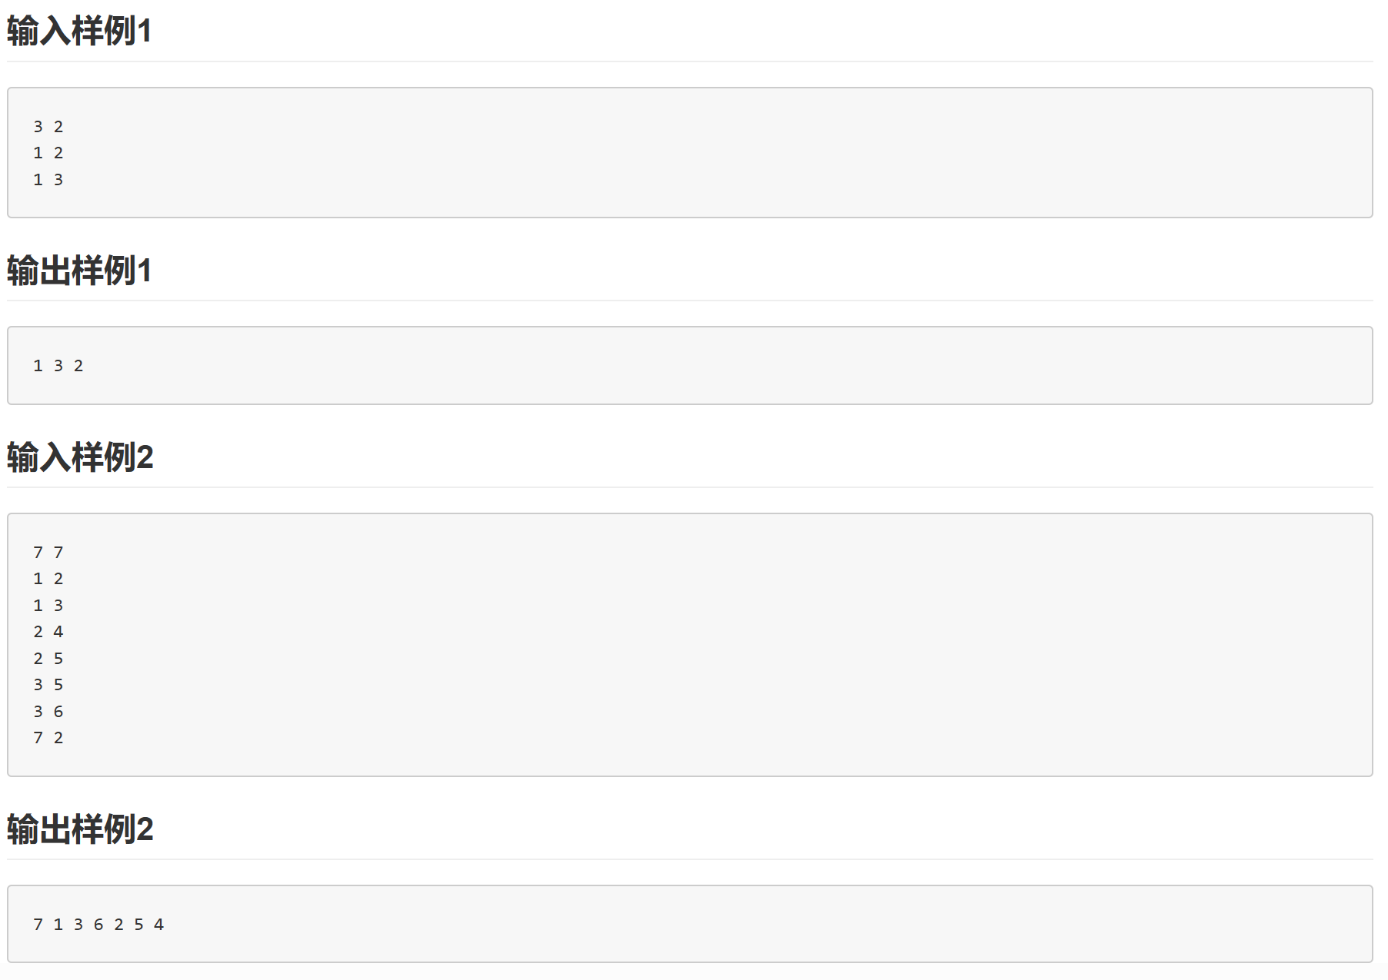

Slide 4
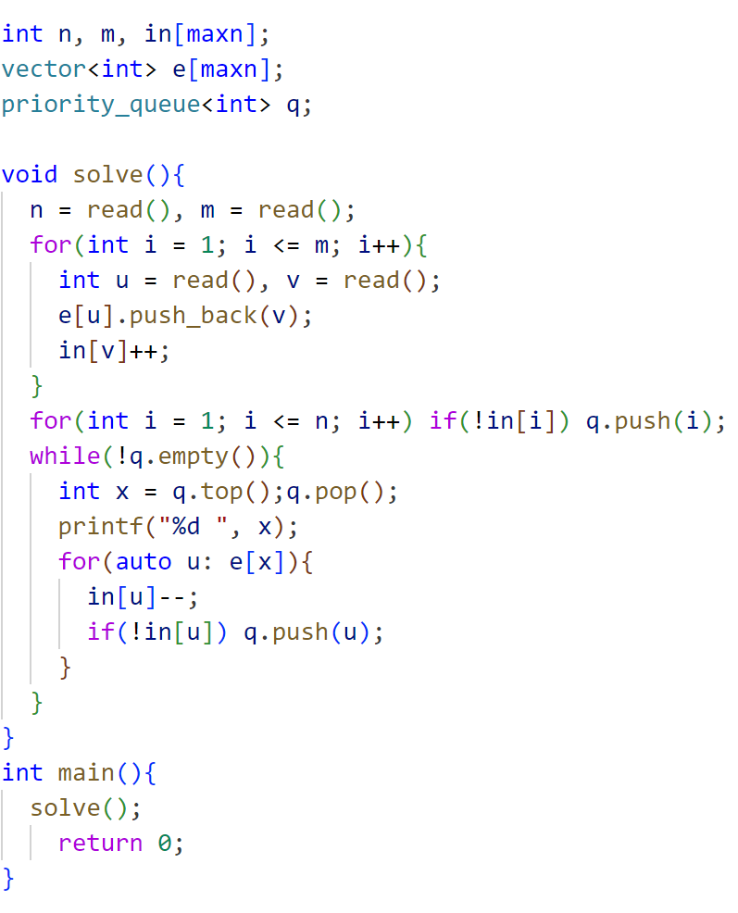
标 程
拓扑排序，队列换成大根堆

Slide 5
谢谢大家

